Slide 1
SSAP (Sistema Super Administrador de Proyectos)
Maycol Borrayo
Mercy García
Angel Enrique

Slide 2
Diagrama de casos de uso

Slide 3
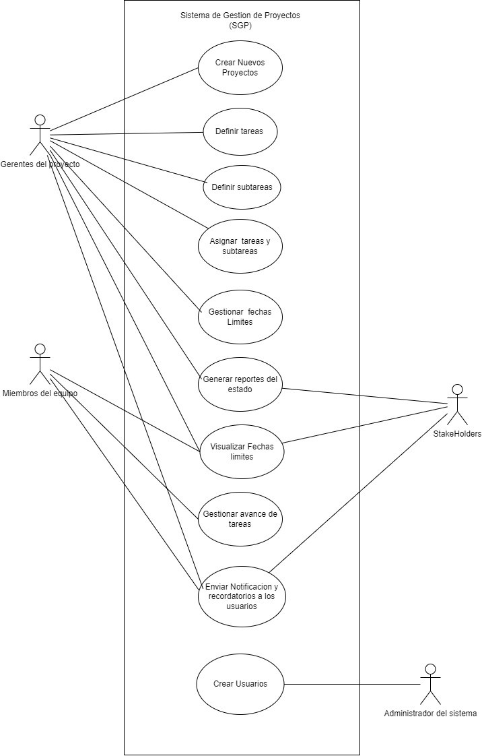

Slide 4
Diagrama de clases de Análisis

Slide 5
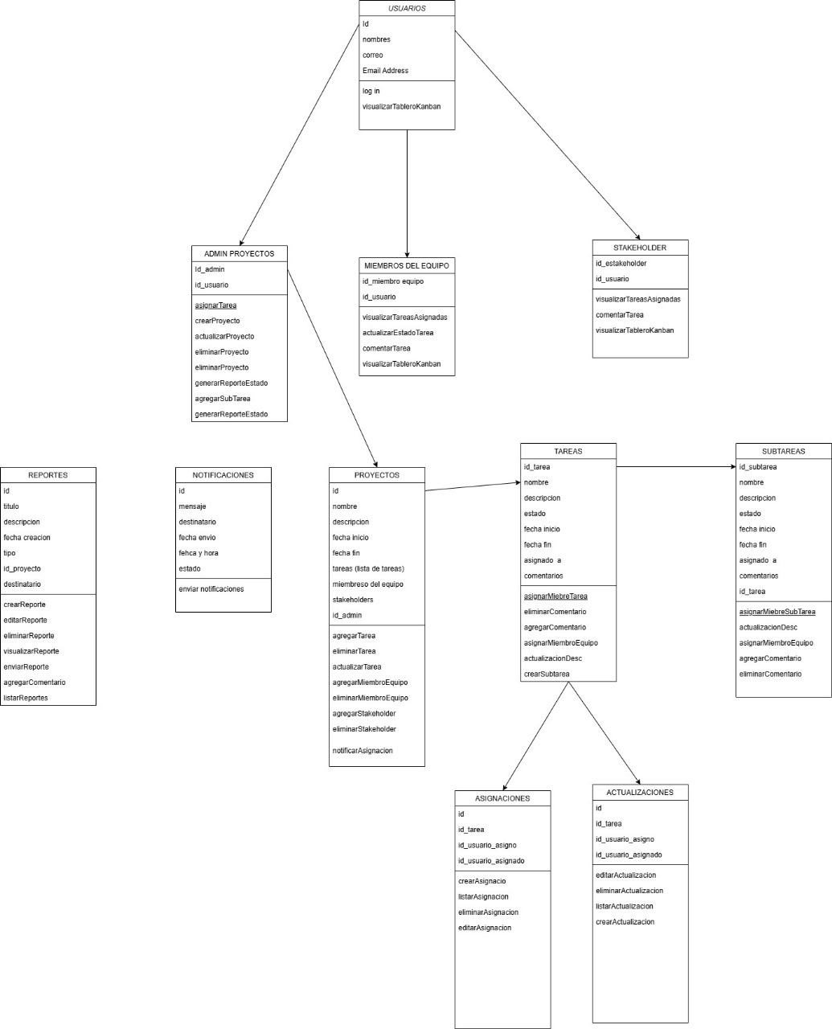

Slide 6
Diagrama de CRC

Slide 7
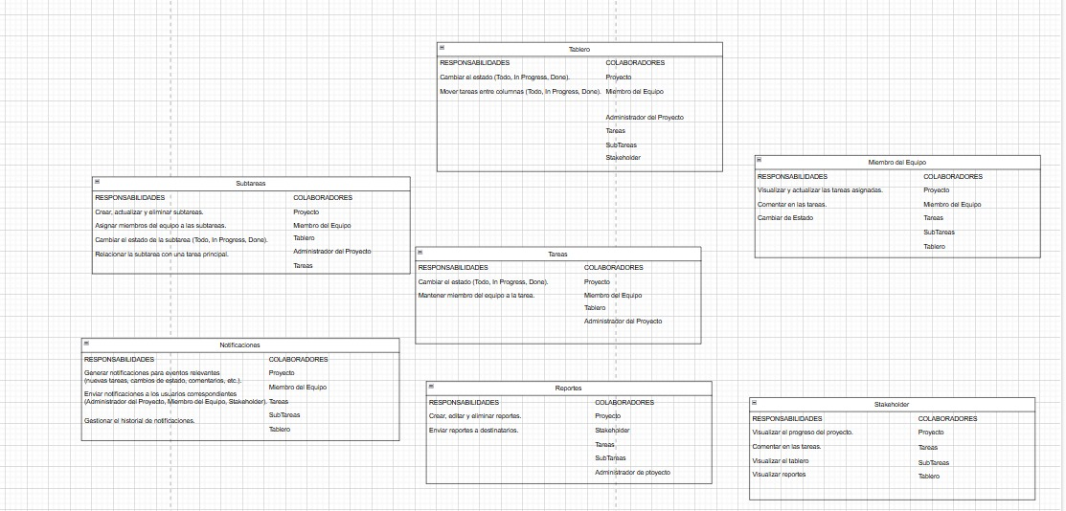

Slide 8
Diagrama de Secuencias y Actividades

Slide 9
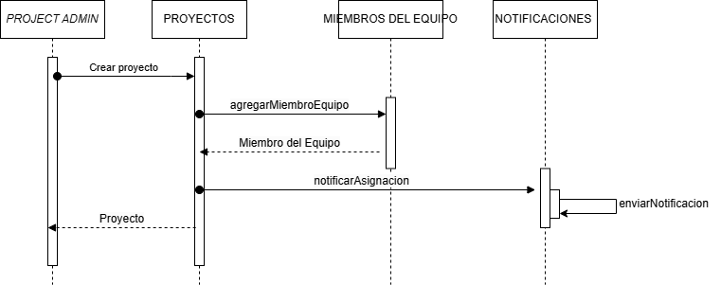
CU-CREAR NUEVOS PROYECTOS

Slide 10
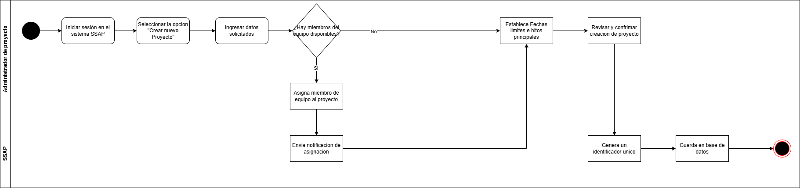
CU-CREAR NUEVOS PROYECTOS

Slide 11
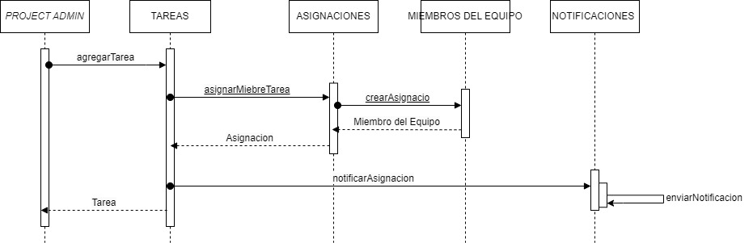
CU-DEFINIR TAREAS

Slide 12
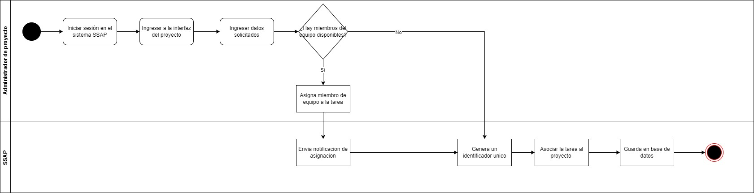

Slide 13
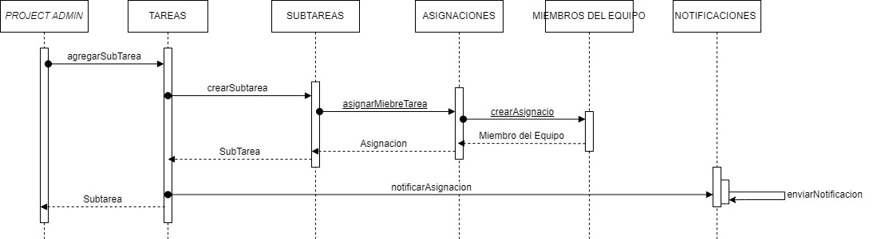
CU-DEFINIR SUBTAREAS

Slide 14
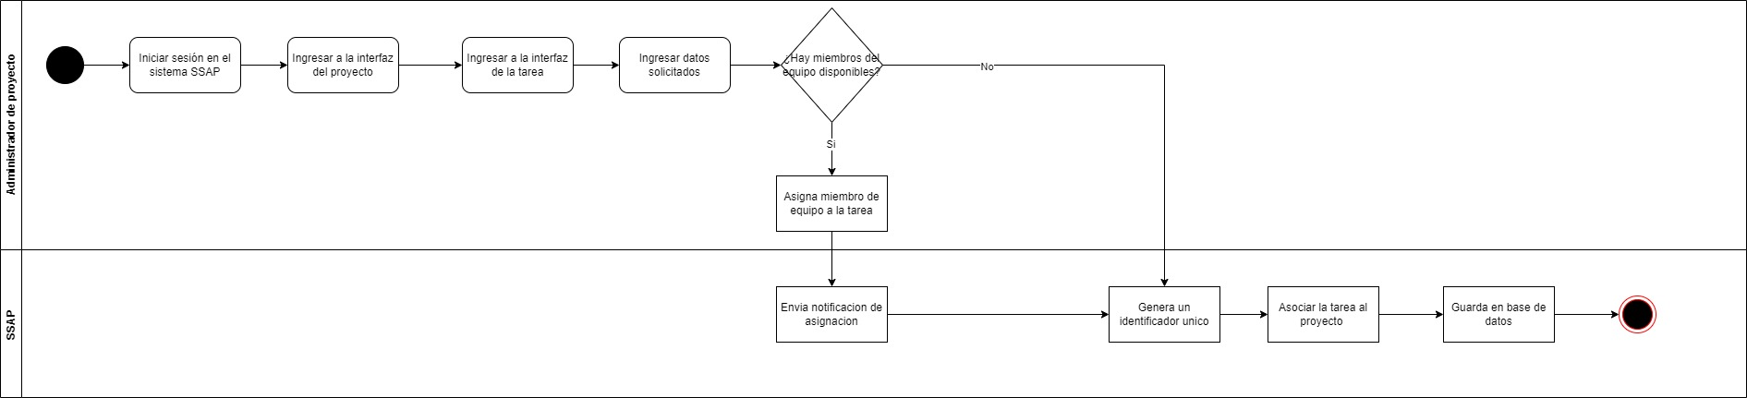

Slide 15
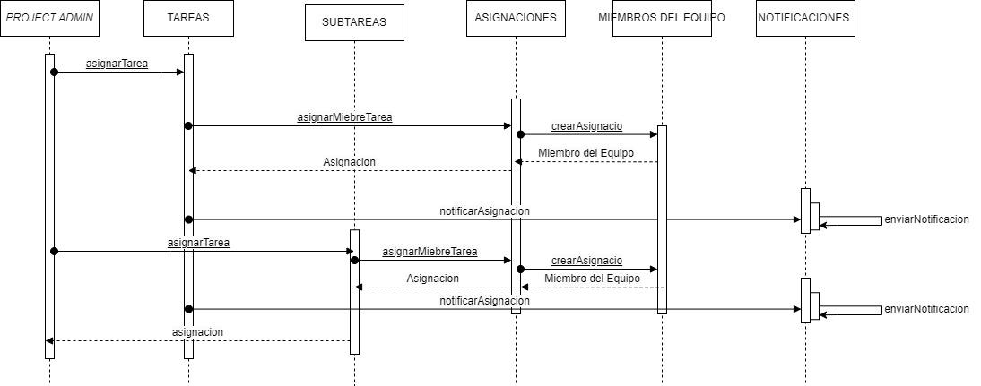
CU-ASIGNAR TAREAS Y SUBTAREAS

Slide 16
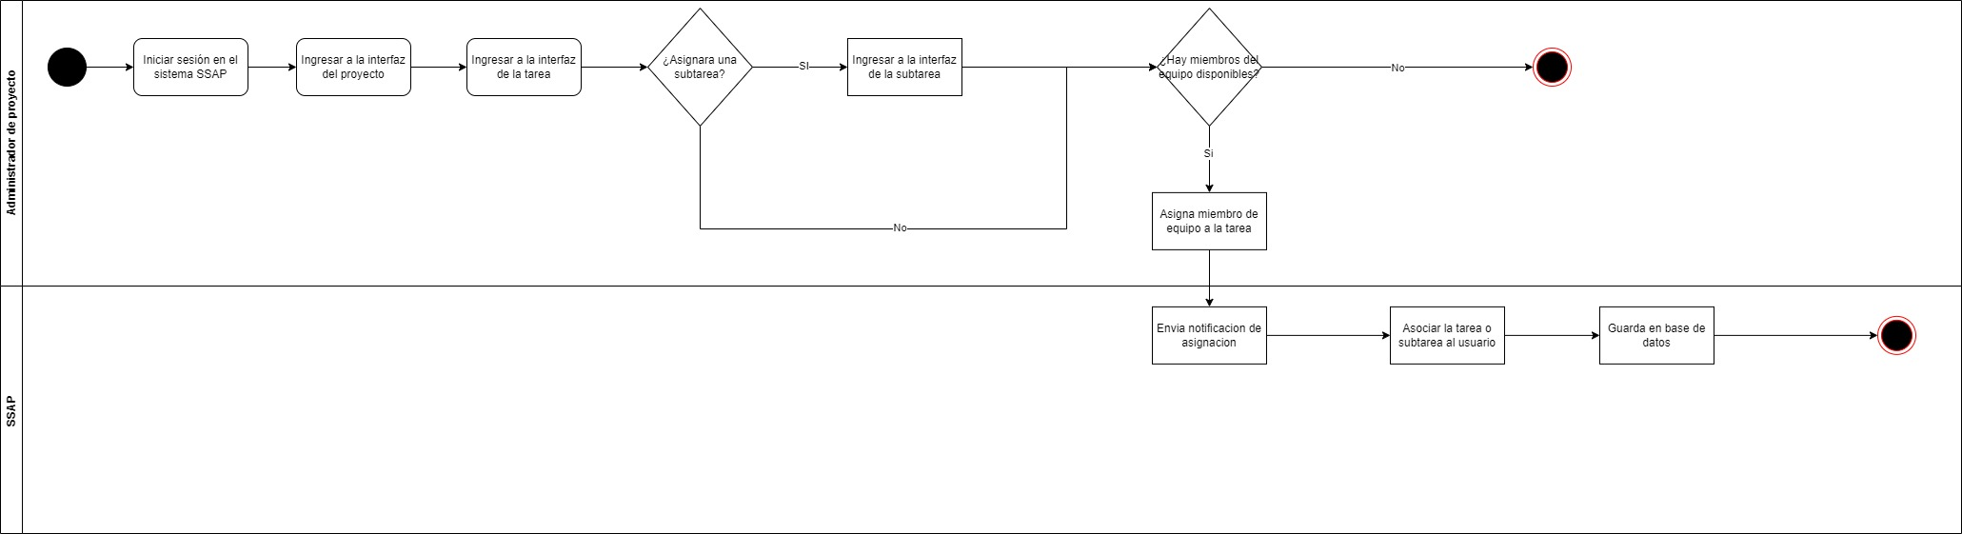

Slide 17
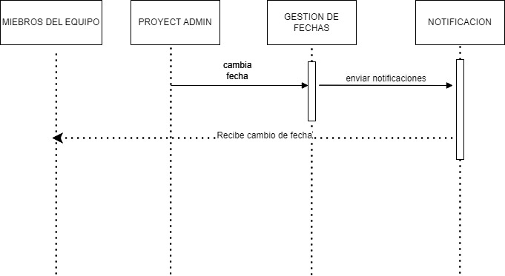
CU-GESTIONAR FECHAS LIMITE

Slide 18
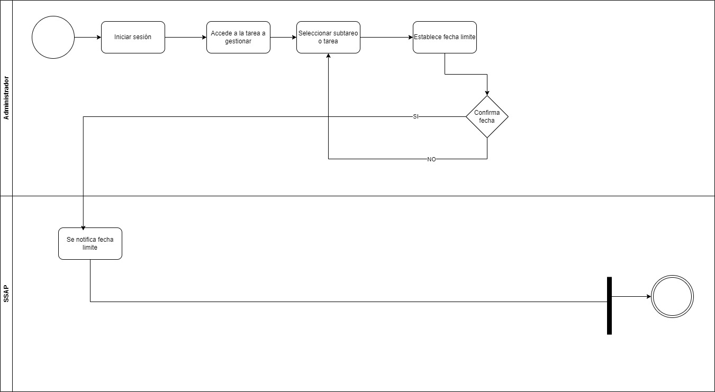

Slide 19
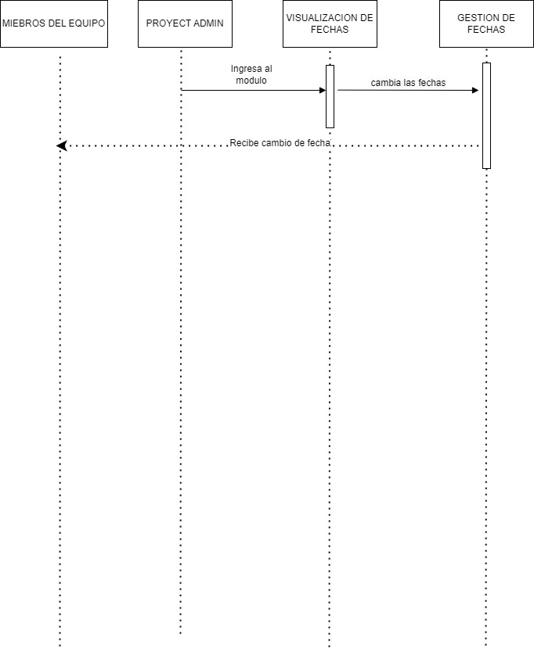
CU-GENERAR REPORTES DEL ESTADO

Slide 20
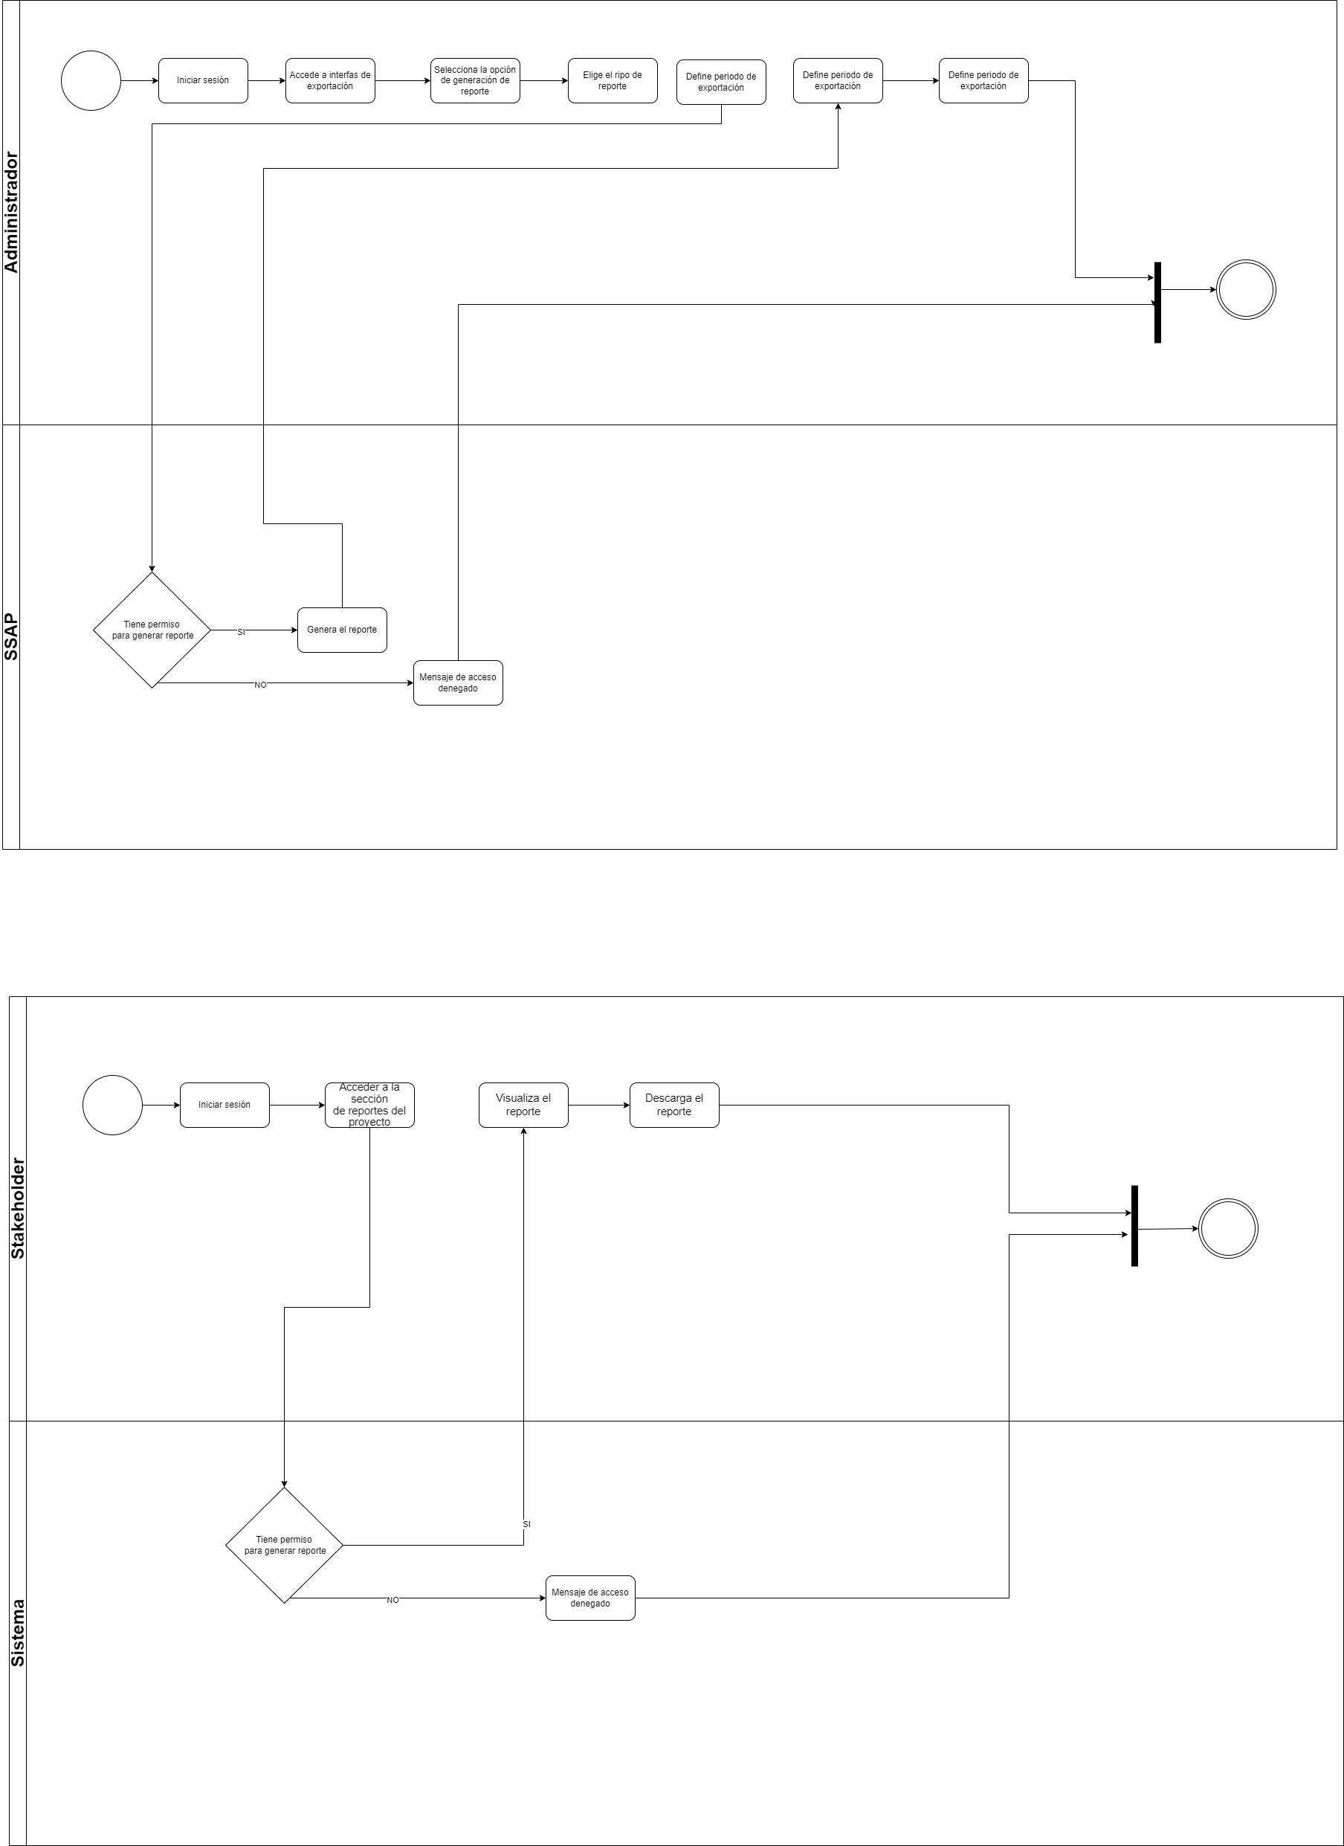

Slide 21
CU-VISUALIZAR FECHAS LIMITE

Slide 22
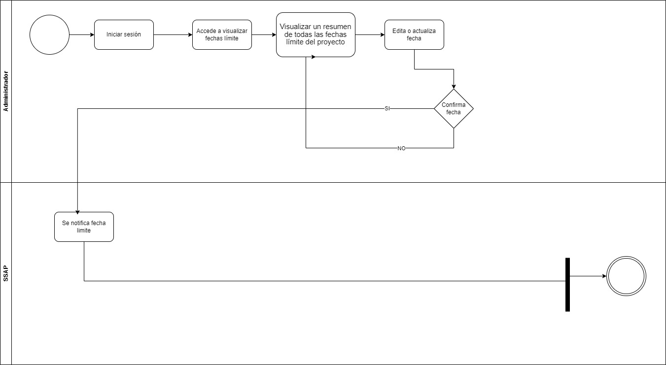

Slide 23
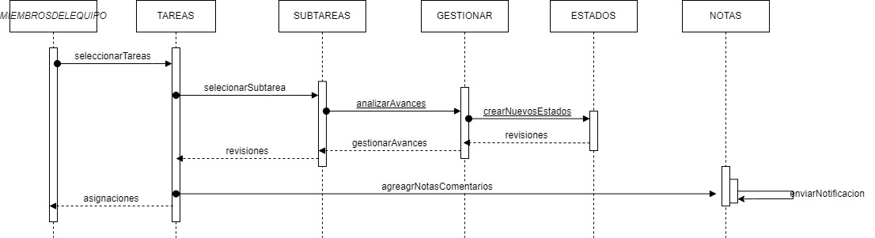
CU-GESTIONAR AVANCE DE TAREAS

Slide 24
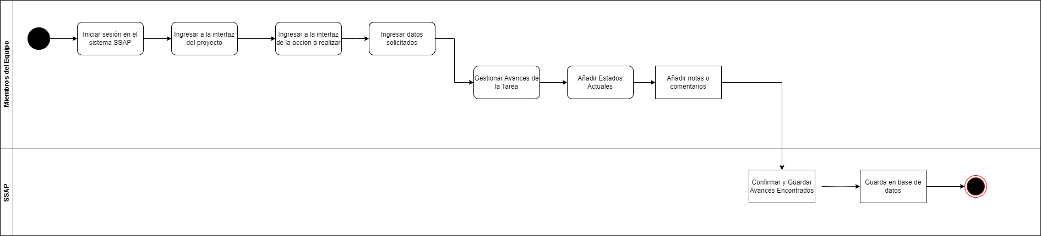

Slide 25
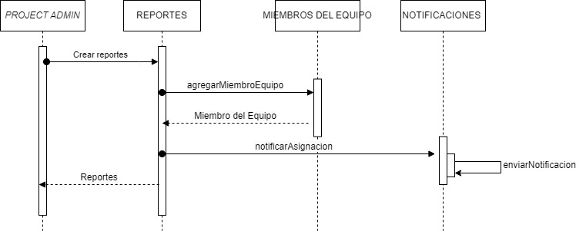
CU-ENVIAR NOTIFICACION Y RECORDATORIOS A LOS USUARIOS

Slide 26
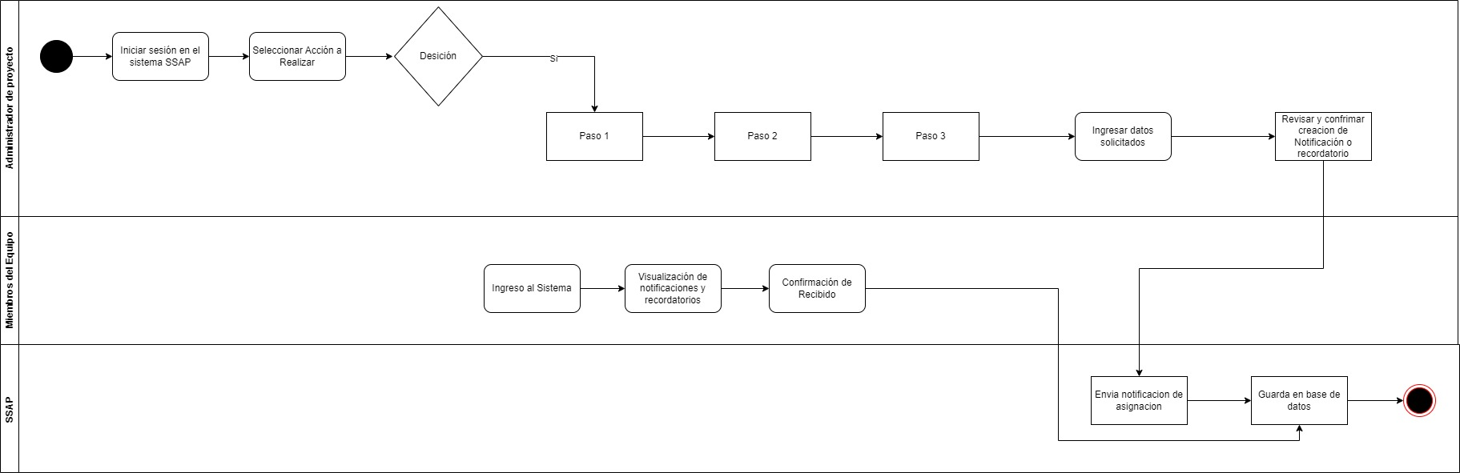

Slide 27
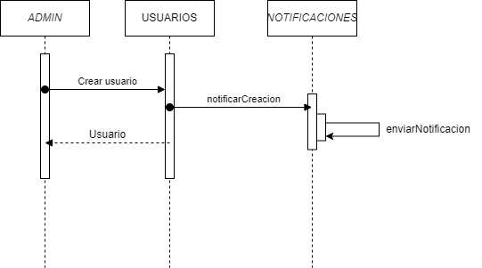
CU-CREAR USUARIOS

Slide 28
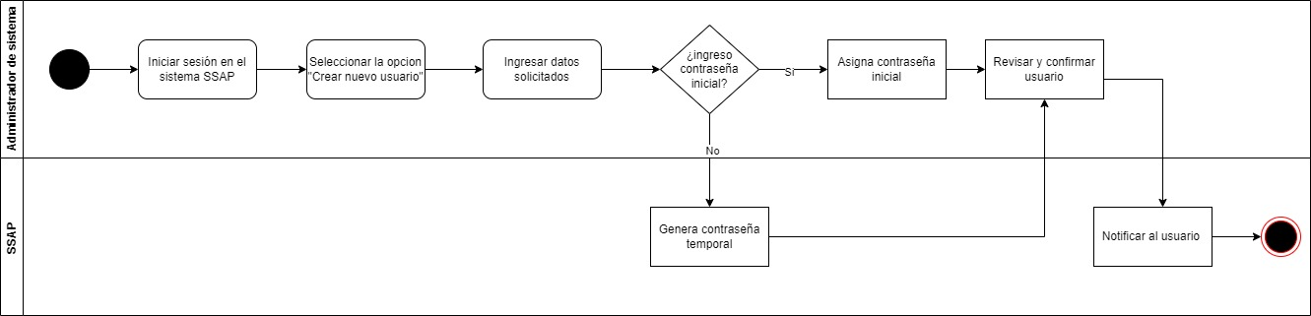

Slide 29

DUDAS O PREGUNTAS?

